Slide 1


2조
나기윤
김경보
최창영
이지혜

Slide 2

목차
table of contents
1
프로젝트 소개 및
기획 의도
2
시장 분석 및
유사 프로그램 분석
3
요구사항 분석
4
일정 및 개발 환경
5
주요기능
6
Q&A

Slide 3
팀원 소개
키워드검색
커뮤니티게시판 CRUD
공지사항
마이페이지 기능
API 카카오페이, 문자인증, 이메일 인증, 자격증정보,네이버 계정 로그인
신고(의뢰) 기능
회원가입
로그인
커뮤니티 게시판 좋아요 기능
댓글 좋아요 기능
API 이메일 비밀번호 찾기,
카카오 주소검색
회원관리 페이지
키워드 검색
채팅방 및 채팅 기능
프론트단 관리
도와주세요/도와줄게요 게시판 등록,수정,삭제
관리자 신고내역 페이지
나기윤
최창영
김경보
이지혜
조장 - 이슈관리
형상관리
DB관리
일정관리
ⓒSaebyeol Yu. Saebyeol’s PowerPoint

Slide 4

Part 1
프로젝트 소개 및 기획 의도

Slide 5


Part 1
프로젝트 소개 및 기획 의도
서비스 기획 – O2O플랫폼
(전문가 및 준전문가와 수요자의 매칭)

Slide 6
Part 1
프로젝트 소개 및 기획의도
첫째
경력 단절 문제 해결
둘째
은퇴인구 소일거리
셋째
경력개발 및 경험

Slide 7
Part 2
시장 분석 및 유사프로그램 분석

Slide 8
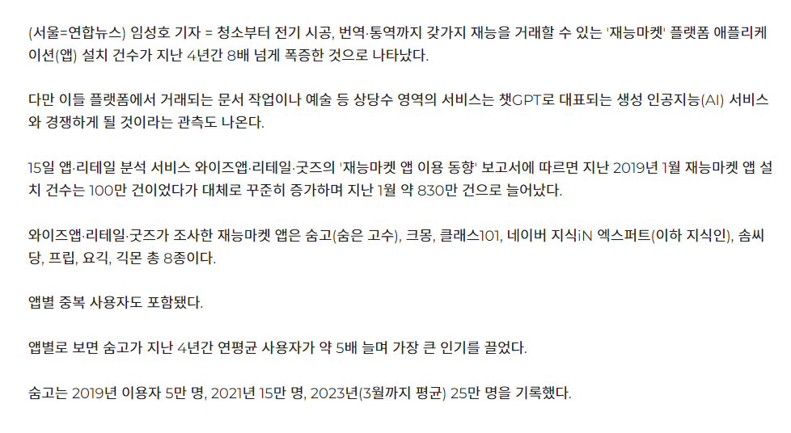
Part 2
시장 분석 및 유사 프로그램 분석
재능마켓 앱 인기, 4년만에 8배 넘게 올라…
와이즈앱·리테일·굿즈 분석…
변화하는 노동 및 소비 트렌드(긱잡의 시대)
＇긱잡＇은 ＇긱(Gig)＇과 ＇잡(Job)＇의 합성어로
필요할 때 임시로 일을 맡는 초단기 노동을 말함.
다양한 재능마켓 앱의 등장으로 긱잡은 더 빠르게 확산
각 워커 급증에 온라인 중개 플랫폼 급성장
변화하는 노동 및 소비 트렌드로 인해 전문적인 기술을 갖고 있던 사람들이 새로운 수익 창출 기회를 가질 수 있는 환경이 조성됐다.
한국시장의 재능마켓 규모는
2025년까지 4조 원대에 육박할 것으로 예측됨
출처 : https://stock.mk.co.kr/news/view/96431
재능 마켓의 밝은 미래 ➔ 앞으로 시장 구조의 근본적인 변화를 동반하는 트렌드로 자리 잡을 것으로 전망된다

Slide 9
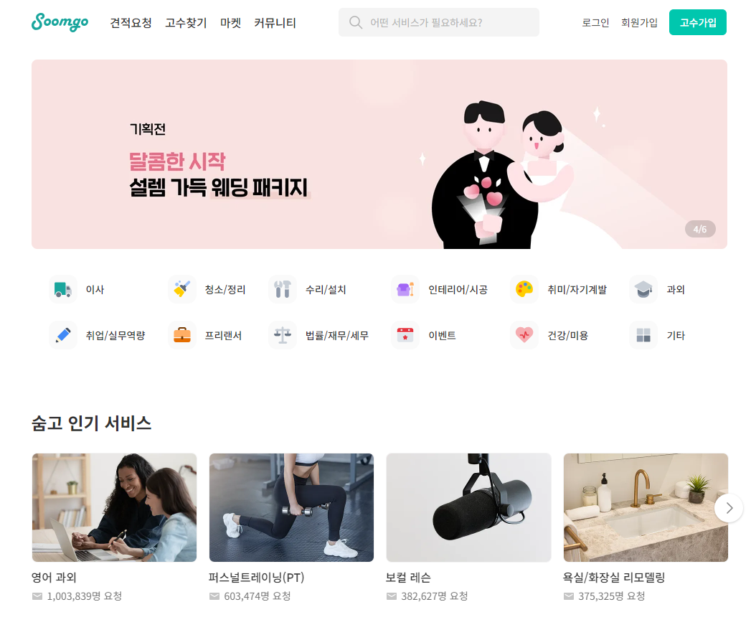
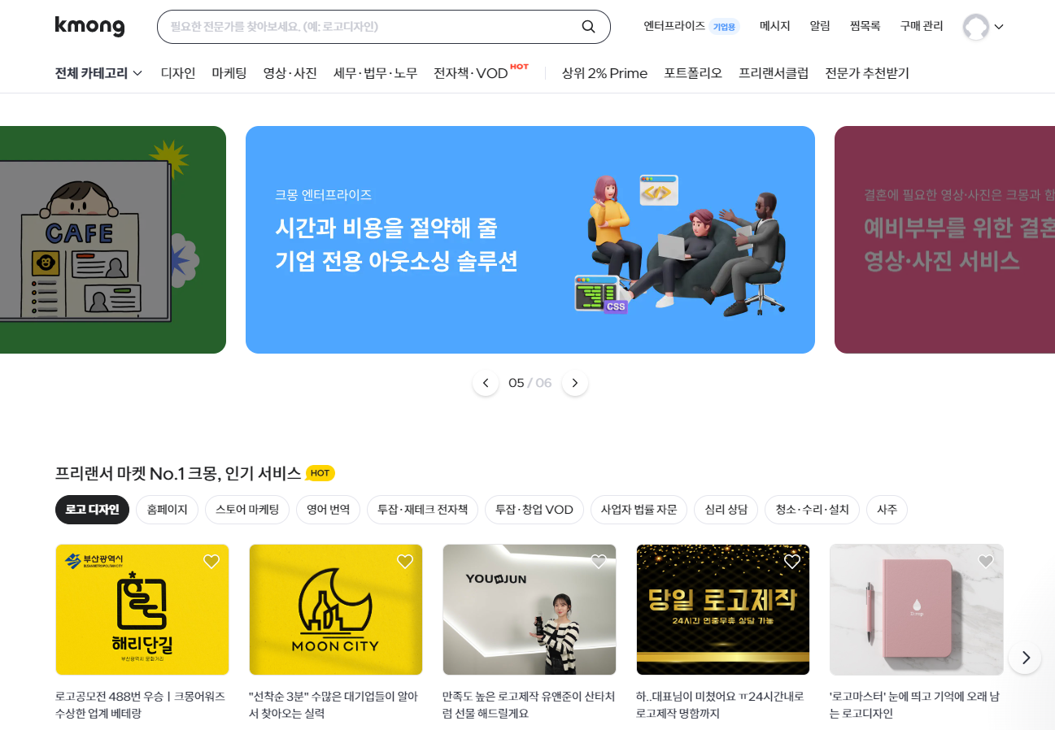
Part 2
시장 분석 및 유사 프로그램 분석
2015년 출시된 전문가 매칭 서비스 플랫폼으로 레슨, 홈/리빙, 이벤트, 비즈니스, 디자인/개발, 건강/미용, 알바, 기타 등 8개 부문의 서비스 거래가 이루어지고 있고,
숨은 고수(전문가)들은 일반 이용자에게 견적서를 보내기 위해 크레딧을 결제해야 하기 때문에 용돈벌이 앱으로 사용하기에는
무리가 있다는 평이 있음
2012년 출시된 프리랜서 마켓으로,
프리랜서 또는 타인이 가지고 있는 무형의 서비스와 지식 등을 거래
수수료가 적지는 않지만, 전문 업체에 의뢰하는 것보다는 비용이 저렴하여
소상공인이나 중소기업에서 많이 이용하는 편이다
숨고 : 숨은 고수
크몽

Slide 10
Part 3
요구사항 분석 및 ERD

Slide 11
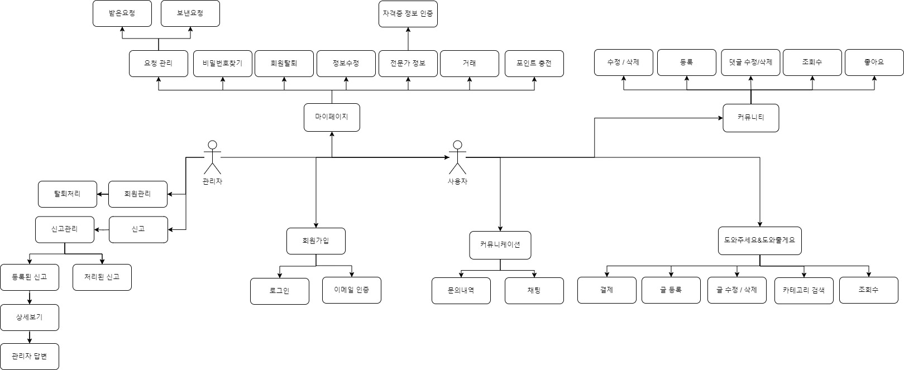
Part 3
요구사항 분석 및 ERD

Slide 12
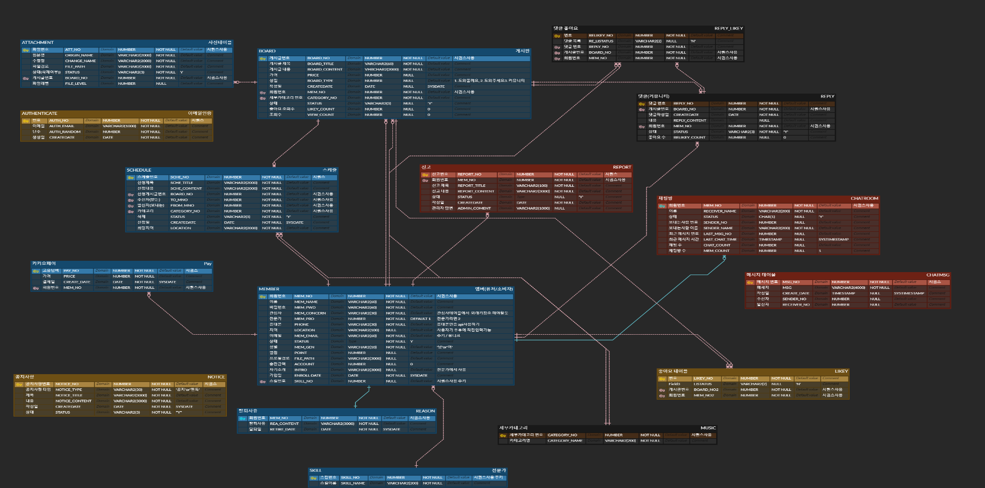
Part 3
요구사항 분석 및 ERD

Slide 13
Part 4
일정 및 개발 환경

Slide 14
Part 4
일정 및 개발환경
일정
11월 20일 ~ 11월 22일 :
카카오오븐, 기획 발표 PPT제작
11월 23일 ~ 11월 24일 :
기획 발표, GIT 협업
세팅, 파일구조 생성
11월 27일 ~ 12월 1일 :
기획 발표 및
ERD, DB모델링,
UI(JSP페이지) 구현
12월 4일 ~
12월 15일 :
핵심서비스 1차 개발
1월 4일 : 최종발표
1월 2일 ~ 1월 3일 :
프로젝트 테스트
및 디버깅 / 발표준비
12월 18일 ~12월 29일 :
추가기능 개발
ⓒSaebyeol Yu. Saebyeol’s PowerPoint

Slide 15






















Part 4
일정 및 개발 환경
개발 환경
BACK / FRONT
FRAMEWORK
API/LIB
collaboration
IDE
SERVER / DB

Slide 16
Part 5
주요 기능

Slide 17
Part 3
주요 기능
회원가입 / 로그인 / 아이디, 비밀번호 찾기
네이버 아이디로 회원가입 및 로그인
게시글 키워드 검색
채팅기능
도와줄게요 / 도와주세요 게시판
커뮤니티 게시판 사용 / 댓글 / 좋아요
공지사항 조회
카테고리별 커뮤니티 조회
메인
게시판
마이페이지
관리자
사용자 및 전문가의 정보 수정
자격증 공공데이터 조회
이메일 재인증 및 전화번호 재인증
카카오페이 기반 포인트 충전
회원관리
모든 게시판에 대한 권한
공지사항 등록 및 삭제
신고처리
ⓒSaebyeol Yu. Saebyeol’s PowerPoint

Slide 18
기능 시연

Slide 19
Part 6
Q & A

Slide 20
Q & A

